Slide 1


OCHRONA PRAWNA
SĘDZIEGO SPORTOWEGO
Marek Krupski
Szkolenie przed sezonem 2026 / 27

Slide 2
W dn. 22 maja 2026 r. nastąpiło wejście w życie ustawy nowelizującej ustawę o sporcie – w efekcie do ustawy o sporcie m.in. dodano art. 38a ustawy.
Szkolenie przed sezonem 2026 / 27

Slide 3
Sędzia sportowy, który wykonuje zadania związane z prowadzeniem współzawodnictwa sportowego organizowanego przez:
1) związek sportowy,
2) polski związek sportowy,
3) międzynarodową federację sportową (…)
- korzysta z ochrony przewidzianej dla funkcjonariusza publicznego na zasadach określonych w ustawie (…) - Kodeks karny.
Szkolenie przed sezonem 2026 / 27

Slide 4
Ochrona dotyczy m.in.:
znieważenia podczas i w związku z pełnieniem obowiązków służbowych (art. 226 § 1 KK),
Szkolenie przed sezonem 2026 / 27

Slide 5
Ochrona dotyczy m.in.:
naruszenia nietykalności cielesnej podczas lub w związku z pełnieniem obowiązków służbowych (art. 222 § 1 KK),
Szkolenie przed sezonem 2026 / 27

Slide 6
Ochrona dotyczy m.in.:
czynnej napaści podczas lub w związku z pełnieniem obowiązków służbowych (art. 223 § 1 KK).
Szkolenie przed sezonem 2026 / 27

Slide 7
Wszystkie przestępstwa są ścigane z oskarżenia publicznego, z urzędu, co do zasady – bez konieczności składania wniosku o ściganie.
Szkolenie przed sezonem 2026 / 27

Slide 8
Tryb postępowania:
zawiadomienie Wydziału Sędziowskiego PZPS,
zawiadomienie organów ścigania (Policja, prokuratura).
Szkolenie przed sezonem 2026 / 27

Slide 9
Zalecenia:
możliwe utrwalenie przebiegu zdarzenia (np. kamera statystyczna),
dane świadków zdarzenia,
oświadczenia świadków (np. wiadomość tekstowa, oświadczenie pisemne).
Szkolenie przed sezonem 2026 / 27

Slide 10
Zalecenia:
możliwe utrwalenie przebiegu zdarzenia (np. kamera statystyczna),
uzyskanie danych świadków zdarzenia,
odebranie oświadczeń świadków (np. wiadomość tekstowa, oświadczenie pisemne).
Szkolenie przed sezonem 2026 / 27

Slide 11
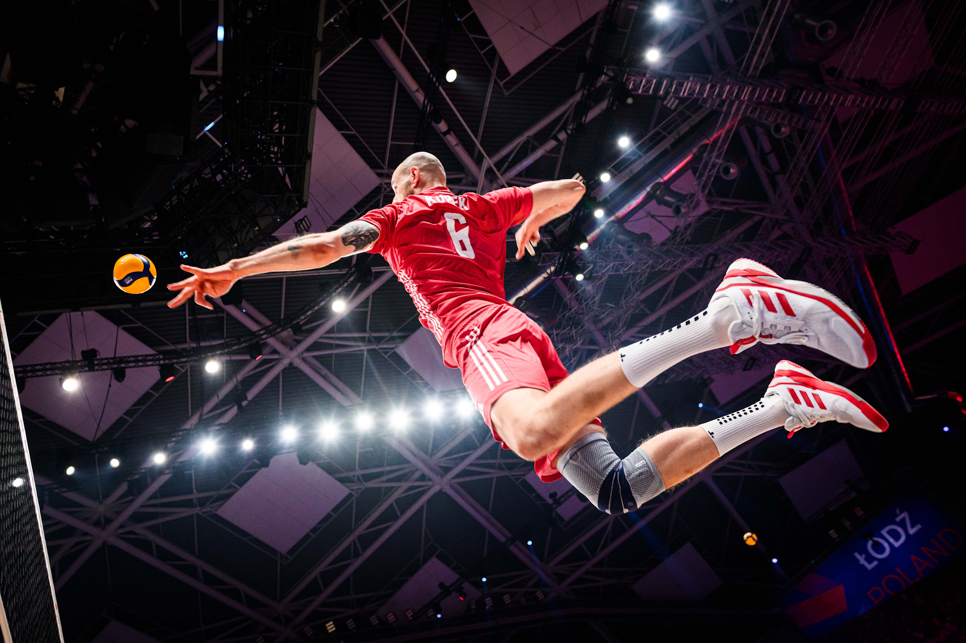
DOBREGO SEZONU !

